Slide 1



TRƯỜNG ĐẠI HỌC CÔNG THƯƠNG THÀNH PHỐ HỒ CHÍ MINH
KHOA CÔNG NGHỆ THÔNG TIN

Slide 2
ĐỒ ÁN CHUYÊN NGÀNH
ĐỀ TÀI:
TÌM HIỂU VỀ ANGULAR VÀ XÂY DỰNG ỨNG DỤNG WEB MUA BÁN MÁY TÍNH
Giảng viên hướng dẫn:
Dương Thị Mộng Thuỳ

Slide 3

Phạm Đăng Khoa
2001200136
Lưu Đức Thắng
2001207161
Hà Gia Quyền
2001207390
CÁC THÀNH VIÊN:

Slide 4

Nội dung tìm hiểu
Xây Dựng Ứng Dụng Web Mua Bán Máy Tính
01
Tìm hiểu về Angular
05
02
06
Thu Thập các biểu mẫu
Mô Tả Quy Trình Nghiệp Vụ
03
Mô Hình BPM
04
Mô Hình Dữ Liệu CDM
1

Slide 5

01
Mô Tả Quy Trình Nghiệp Vụ
Quy trình nhà sách:
- Nhà sách chỉ kinh doanh các loại sách và các loại tập vở. Nguồn hàng của nhà sách được nhập từ các nhà cung cấp khác nhau. Đối tượng bán hàng của nhà sách là khách hàng đến mua lẻ hoặc mua sỉ.
2

Slide 6
01
Mô Tả Quy Trình Nghiệp Vụ
Quy trình bán sách:
- Khách hàng vào trong nhà sách sẽ tìm kiếm những quyển sách ở trên kệ mà mình muốn mua sau đó mang đến quầy thanh toán để gặp nhân viên.
- Ở quầy thanh toán nhân viên bán hàng sẽ lập hóa đơn, đóng gói sách và đưa cho khách hàng. Giá bán của sách = giá nhập *130%
3

Slide 7
01
Mô Tả Quy Trình Nghiệp Vụ
Quy trình nhập sách
Một ngày hai lần, nhân viên bán hàng sẽ kiểm tra sách trên kệ, sách nào hết thì sẽ báo nhân viên kho kiểm tra trong kho.
Nếu sách còn trong kho thì đem lên kệ để chưng, còn nếu hết trong kho thì nhân viên kho sẽ liên lạc với nhà cung cấp để nhập thêm sách về.
Với mỗi lần nhập thì sẽ có hóa đơn nhập để quản lý cửa hàng tiện việc kiểm tra.
4

Slide 8
01
Mô Tả Quy Trình Nghiệp Vụ
Quản lý thông tin sách
Sách sau khi nhập về, sẽ được sắp xếp theo thể loại và tác giả.
Để thuận tiện cho nhân viên quản lý sách và cho khách hàng tiết kiệm được thời gian chọn lựa.
5

Slide 9
01
Mô Tả Quy Trình Nghiệp Vụ
Thống Kê
Cuối tháng, người bán hàng phải lập báo cáo tình hình nhập, xuất, tồn của từng loại sách.
Lập báo cáo doanh thu nhằm mục đích đánh giá tình hình tiêu thụ đối với từng loại sách.
Lập báo cáo doanh thu tổng hợp cho biết tổng số tiền bán từng tháng của cửa hàng.
6

Slide 10
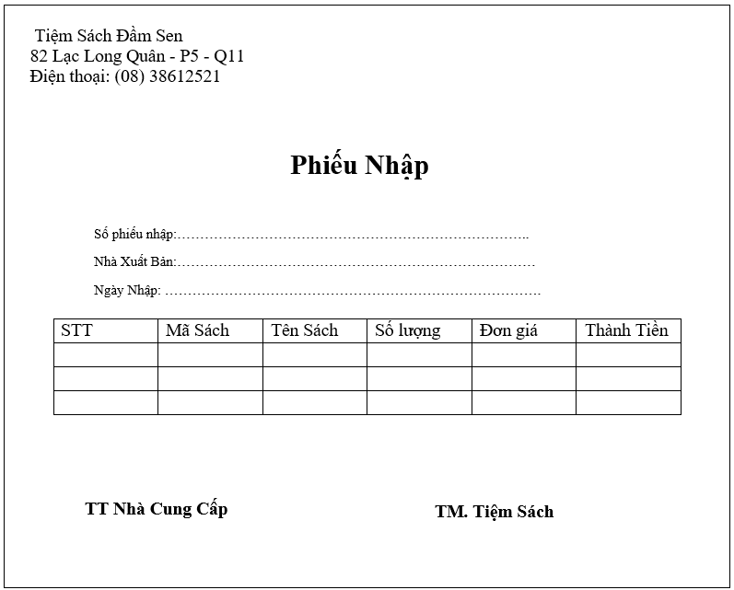
02
Thu Thập Các Biểu Mẫu
7

Slide 11
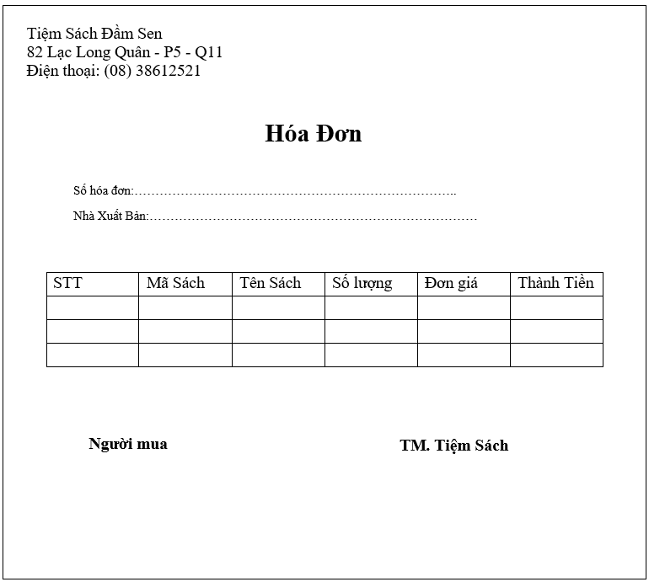
02
Thu Thập Các Biểu Mẫu
8

Slide 12
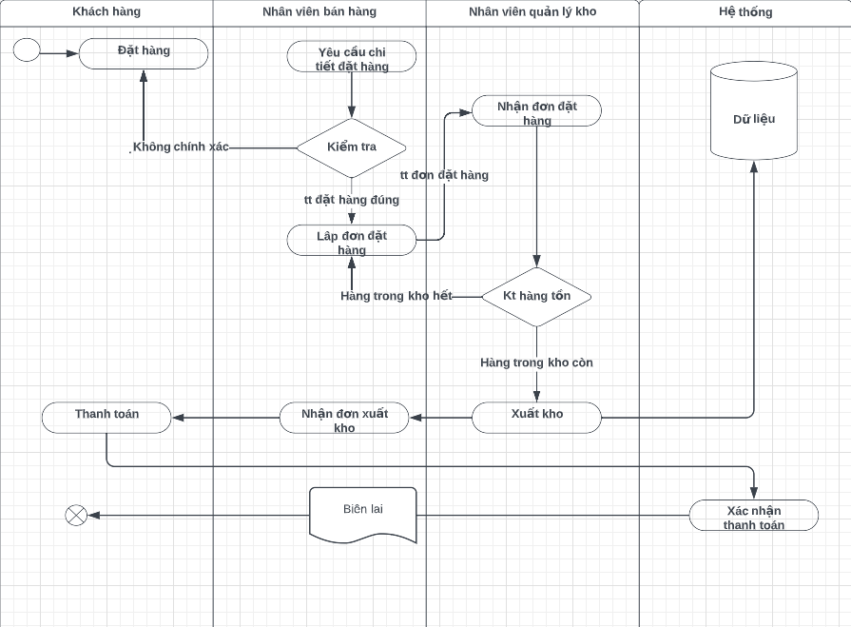
03
Vẽ Mô Hình BPM(Business Process Model)
9

Slide 13
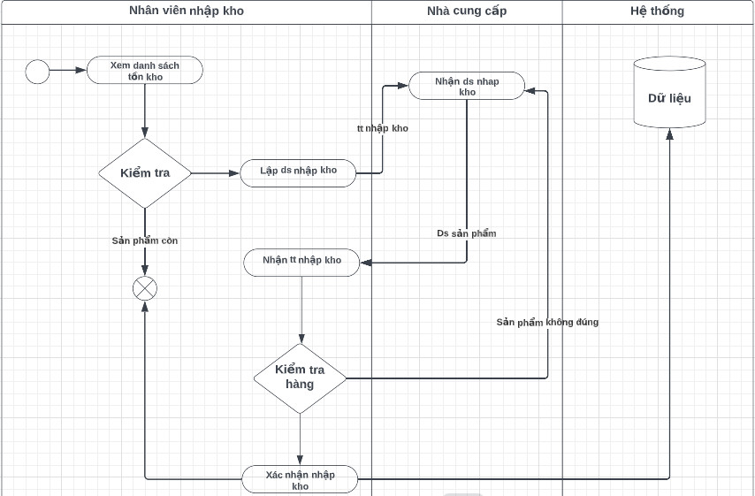
03
Vẽ Mô Hình BPM (Business Process Model)
10

Slide 14
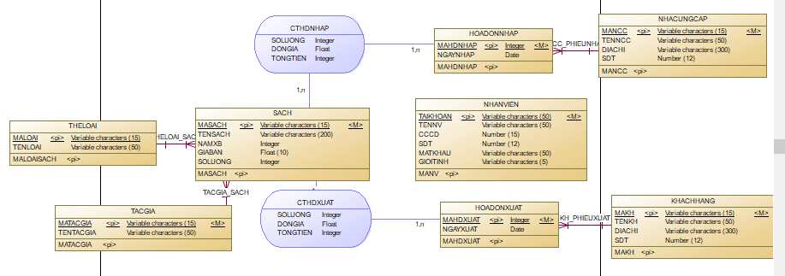
04
Mô Hình Dữ Liệu CDM(Conceptual Data Model)
11

Slide 15
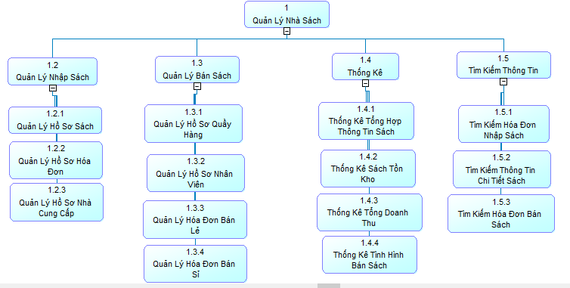
05
Mô Hình BFD(Business Function Diagram)
12

Slide 16
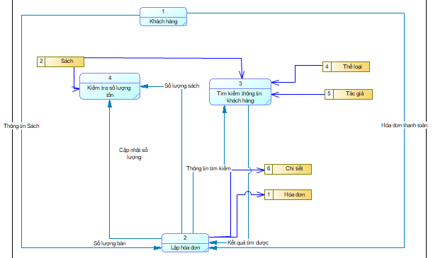
06
Mô Hình Luồng Dữ Liệu DFD (Data Flow Diagram)
13

Slide 17
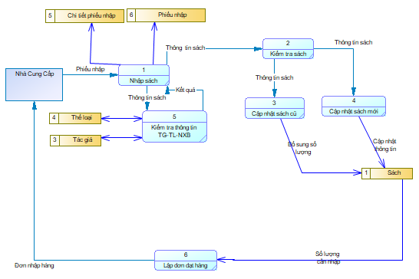
06
Mô Hình Luồng Dữ Liệu DFD(Data Flow Diagram)
14

Slide 18
07
Database Diagram
15

Slide 19
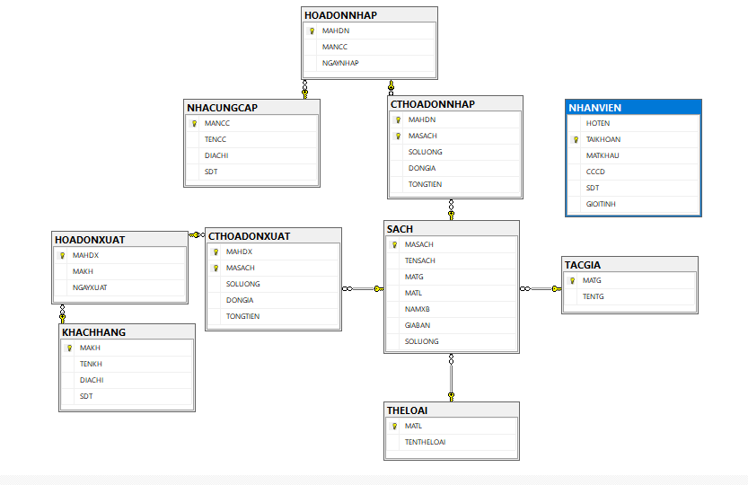
16

Slide 20
08
Demo Chương Trình
17

Slide 21
Nhóm 08 cám ơn thầy và các bạn đã chú ý lắng nghe

